Slide 1
马可福音 9-16
Dr Rick Griffith • 新加坡神学院 • BibleStudyDownloads.org

Slide 2
Slides on 马可 9

Slide 3
Slides on 马可 10

Slide 4
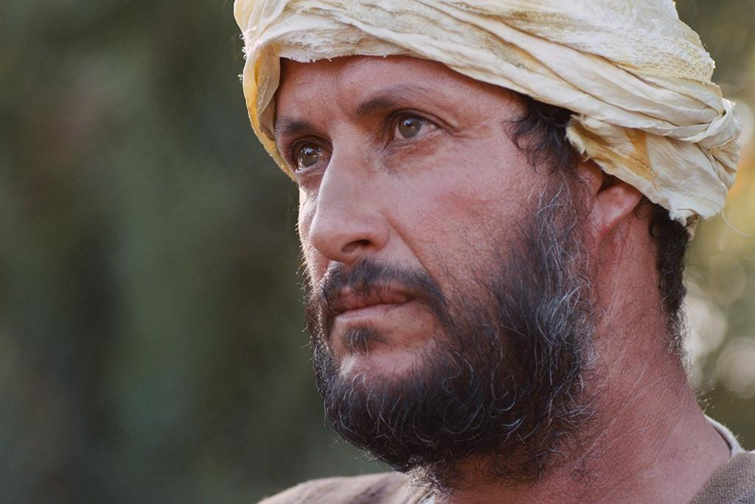
Free Bible images
富有的青年向耶稣问问题
马太 19:16-30; 马可 10:17-31; 路加 18:18-30

Slide 5
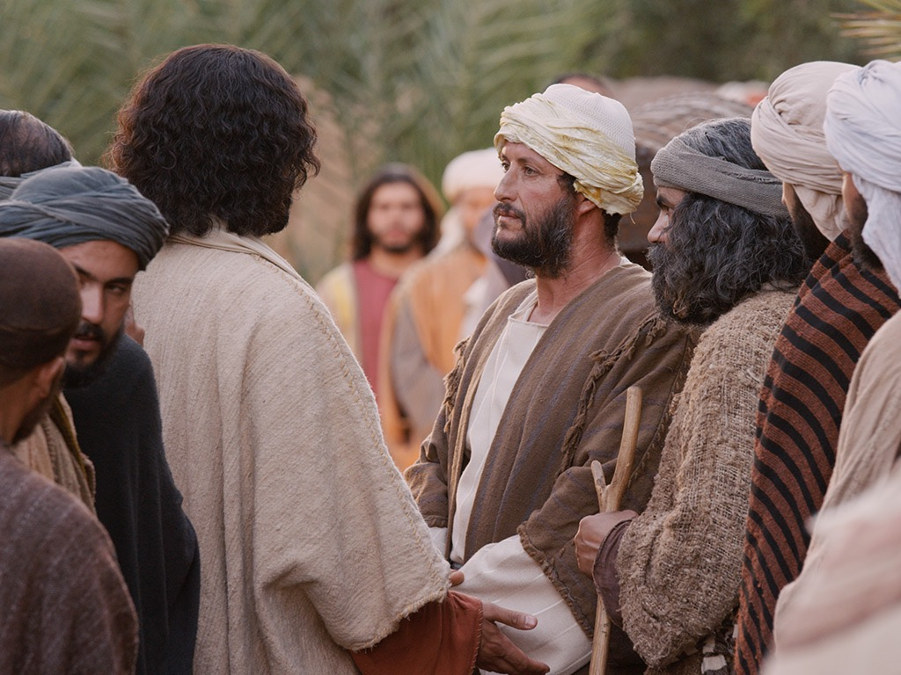

Slide 6
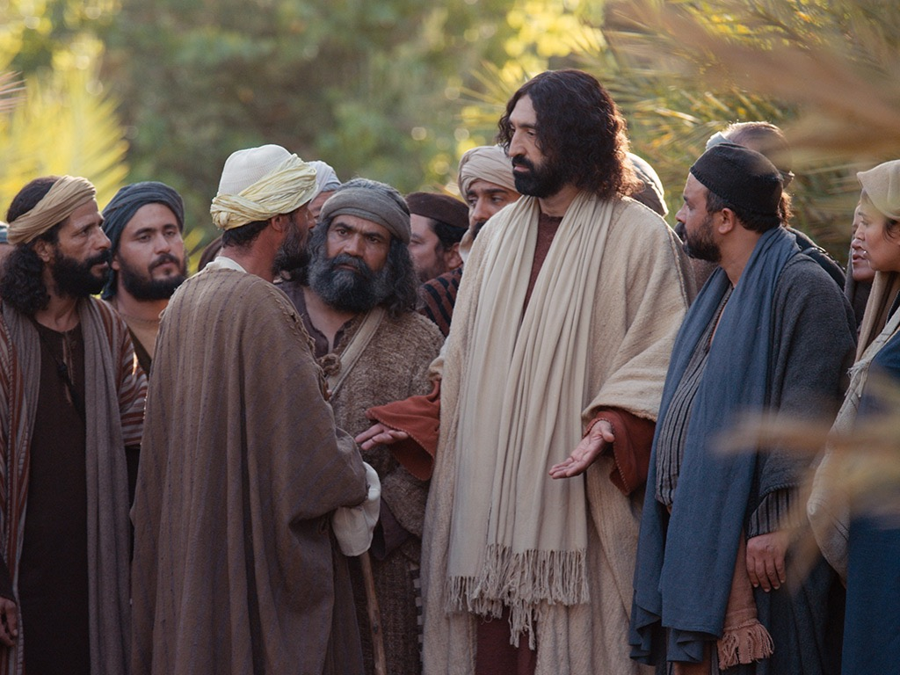

Slide 7
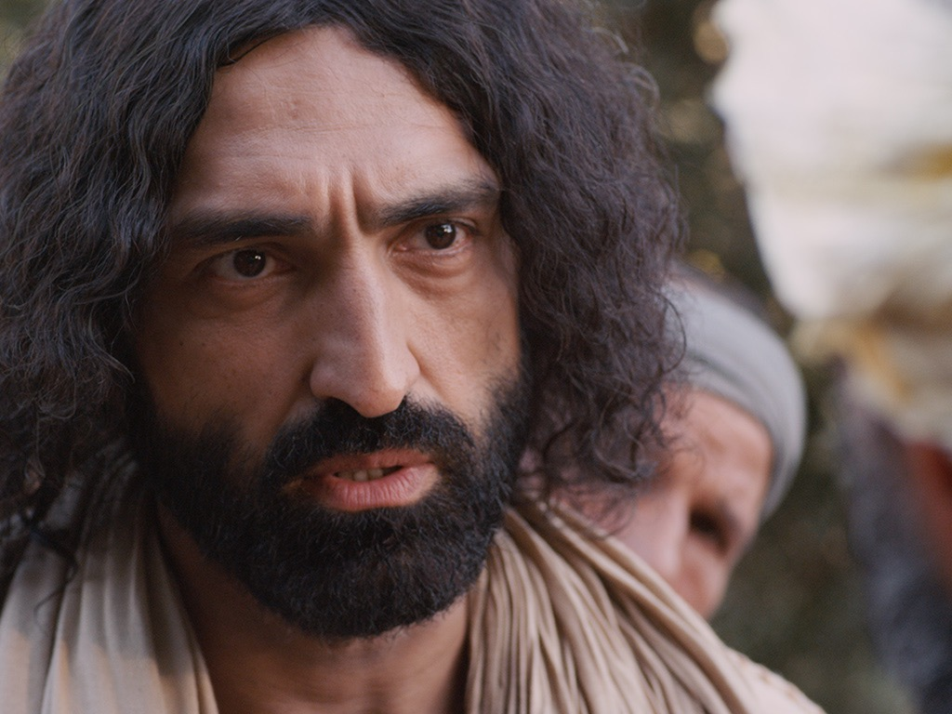

Slide 8
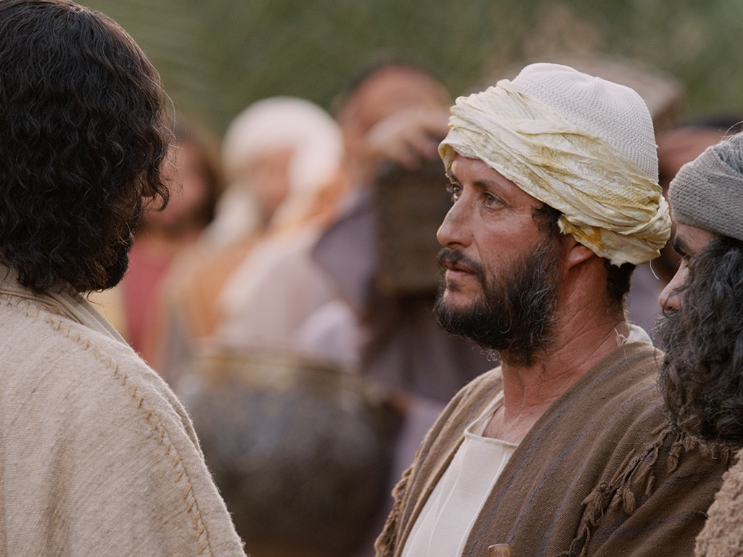

Slide 9
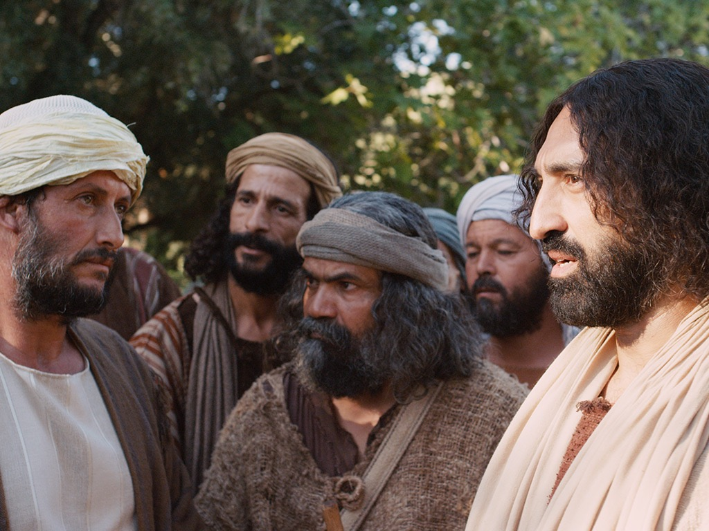

Slide 10
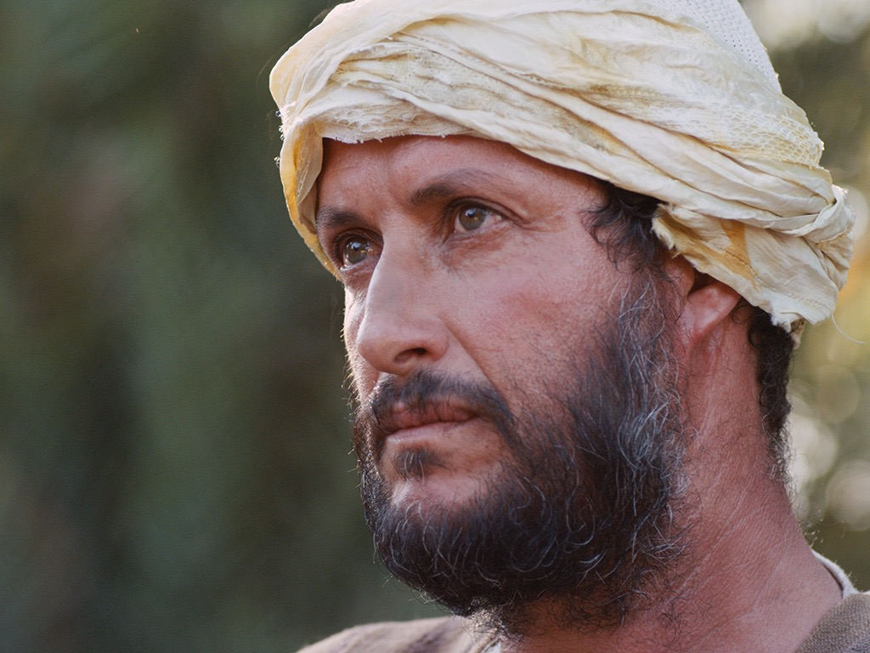

Slide 11
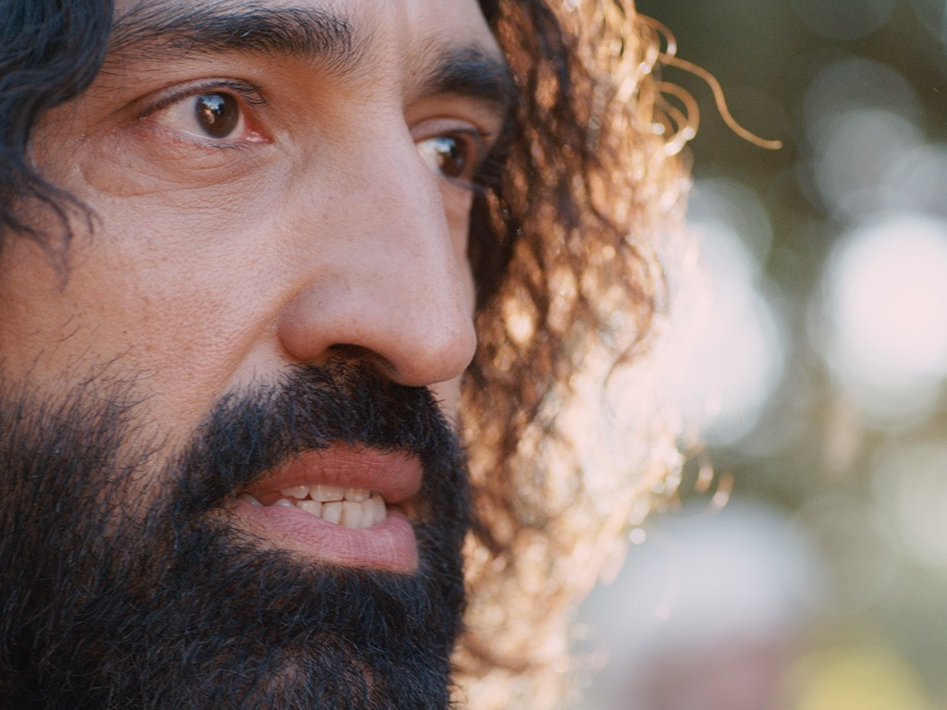

Slide 12
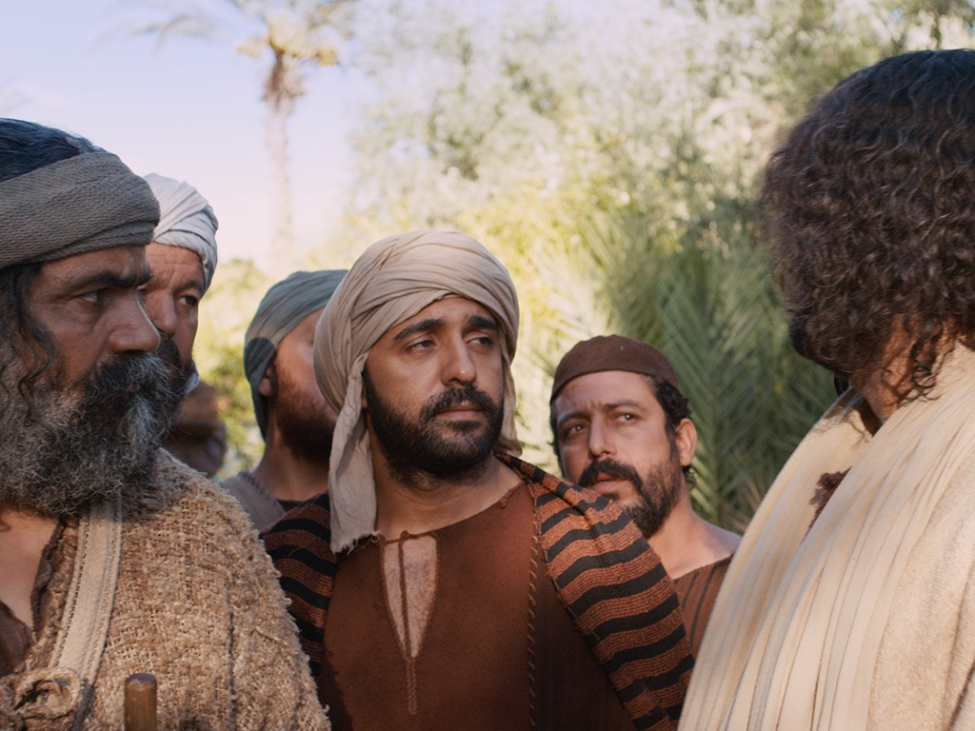

Slide 13
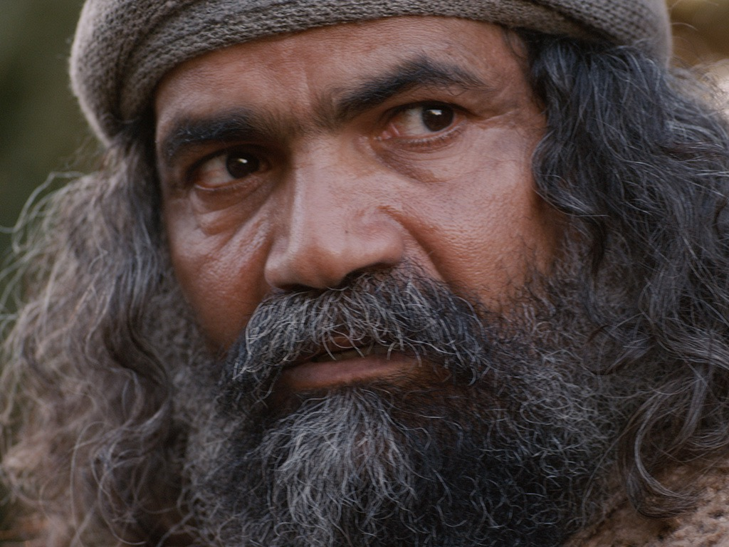

Slide 14
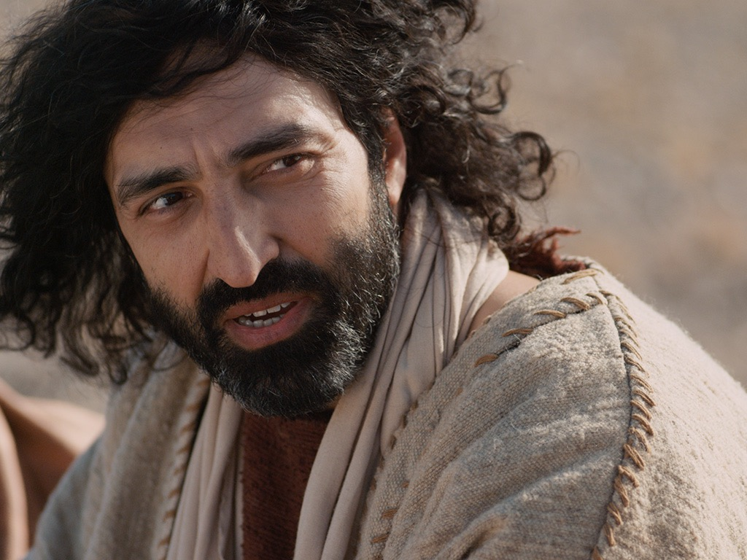

Slide 15
授权使用
马太福音
d
马可福音
o
路加福音
0
约翰福音
0
由Lumo Project出版独家资源，我们特此通知您我们不授权将这些图片发放给除freebibleimages.org客户以外的任何人。
所有图片不授权用于视频制作、epublishing或者其他媒体。所有下载的图片和文件不可通过除freebibleimages.org以外的其他网站传播，亦不可用于任何破坏基督信仰和福音的处境中。
o
图片仅供教育展示、博客和社交媒体使用；所有用途均需注明出处 www.LumoProject.com
图片声明 BBM © 版权所有
www.bigbookmedia.com

Slide 16
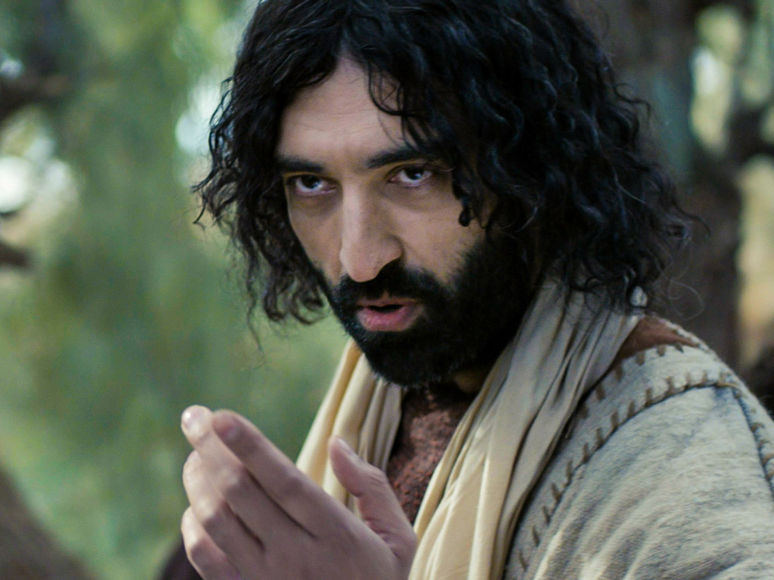
Jesus taught en route to Jerusalem that his disciples will be resisted (8:27–10:52).

Slide 17
Mark 10:35-45
³⁵ Then James and John, the sons of Zebedee,
came to him. “Teacher,” they said,
“We want you to do for us whatever we ask.”
³⁶ “What do you want me to do for you?”
he asked. ³⁷ They replied,
“Let one of us sit at your right and
the other at your left in your glory.”

Slide 18
Mark 10:35-45
³⁸ “You don’t know what you are asking,”
Jesus said. “Can you drink the cup I drink or
be baptized with the baptism I am baptized with?”
³⁹ “We can,” they answered.
Jesus said to them, “You will drink the cup
I drink and be baptized with the baptism
I am baptized with, ⁴⁰ but to sit at my right or left
is not for me to grant. These places belong to
those for whom they have been prepared.”

Slide 19
Mark 10:35-45
⁴¹ When the ten heard about this,
they became indignant with James and John.
⁴² Jesus called them together and said,
“You know that those who are regarded
as rulers of the Gentiles lord it over them,
and their high officials exercise authority
over them.

Slide 20
Mark 10:35-45
⁴³ Not so with you. Instead,
whoever wants to become great among you
must be your servant,
⁴⁴ and whoever wants to be first
must be slave of all.
⁴⁵ For even the Son of Man did not
come to be served, but to serve,
and to give his life as a ransom for many.”

Slide 21
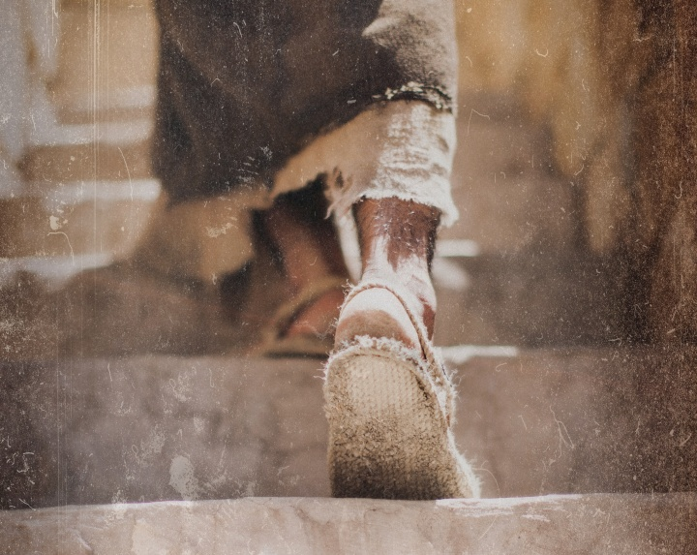
Do you resist the flow to serve Jesus more than anyone?

Slide 22
你要怎么在这个凶狠的世界里成为耶稣真正的门徒?
马可福音

Slide 23
怎么在这个凶狠的世界里作主门徒
不要坚持自己的权柄
如基督一样
服侍人
如基督一样
受苦
1:1-13 | 1:14–10:52 | 11–15 | 16
马可福音
Notes:
We will experience victory over death just as Jesus rose from the dead as Messiah and God (Mark 16).

Slide 24
Slides on 马可 11

Slide 25
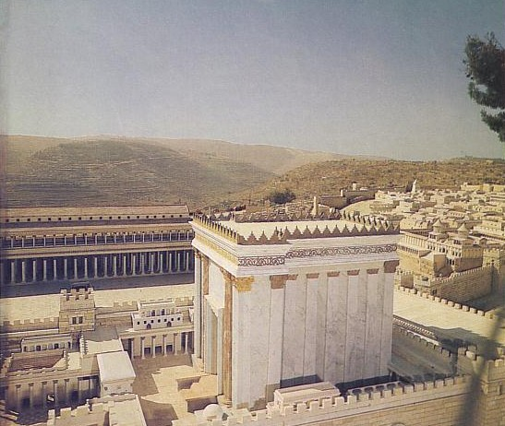
大纲
85
(1:14—10:52) 基督作为仆人的服事遇到了拦阻，马可因此继而记载了基督关于门徒观的教导的回应，从而鼓励他的读者们为了公义的缘故，要知道会遇上逼迫。
(11—15章) 基督在他的被拒绝与死亡中显示了他作为仆人的自我牺牲，被记载下来成为尽管饱遭逼迫仍服事到底的最终极的榜样。
(16章) 复活的记载证实了基督乃弥赛亚与神，如此就让那些服事这个仆人的人也可以有得胜死亡的盼望。

Slide 26
马可 11:1-10 (CUSV)
¹耶 稣 和 门 徒 将 近 耶 路 撒 冷 ， 到 了 伯 法 其 和 伯 大 尼 ， 在 橄 榄 山 那 里 ； 耶 稣 就 打 发 两 个 门 徒 ，
² 对 他 们 说 ： 你 们 往 对 面 村 子 里 去 ， 一 进 去 的 时 候 ， 必 看 见 一 匹 驴 驹 拴 在 那 里 ， 是 从 来 没 有 人 骑 过 的 ， 可 以 解 开 ， 牵 来 。.

Slide 27
马可 11:1-10 (CUSV)
³若 有 人 对 你 们 说 ： 为 甚 麽 作 这 事 ？ 你 们 就 说 ： 主 要 用 他 。 那 人 必 立 时 让 你 们 牵 来 。
⁴ 他 们 去 了 ， 便 看 见 一 匹 驴 驹 拴 在 门 外 街 道 上 ， 就 把 他 解 开 。

Slide 28
马可 11:1-10 (CUSV)
⁵在 那 里 站 着 的 人 ， 有 几 个 说 ： 你 们 解 驴 驹 作 甚 麽 ？
⁶ 门 徒 照 着 耶 稣 所 说 的 回 答 ， 那 些 人 就 任 凭 他 们 牵 去 了 。

Slide 29
马可 11:1-10 (CUSV)
⁷他 们 把 驴 驹 牵 到 耶 稣 那 里 ， 把 自 己 的 衣 服 搭 在 上 面 ， 耶 稣 就 骑 上 。
⁸ 有 许 多 人 把 衣 服 铺 在 路 上 ， 也 有 人 把 田 间 的 树 枝 砍 下 来 ， 铺 在 路 上 。

Slide 30
马可 11:1-10 (CUSV)
⁹前 行 後 随 的 人 都 喊 着 说 ： 和 散 那 （ 和 散 那 ： 原 有 求 救 的 意 思 ， 在 此 乃 是 称 颂 的 话 ） ！ 奉 主 名 来 的 是 应 当 称 颂 的 ！
¹⁰ 那 将 要 来 的 我 祖 大 卫 之 国 是 应 当 称 颂 的 ！ 高 高 在 上 和 散 那 ！

Slide 31
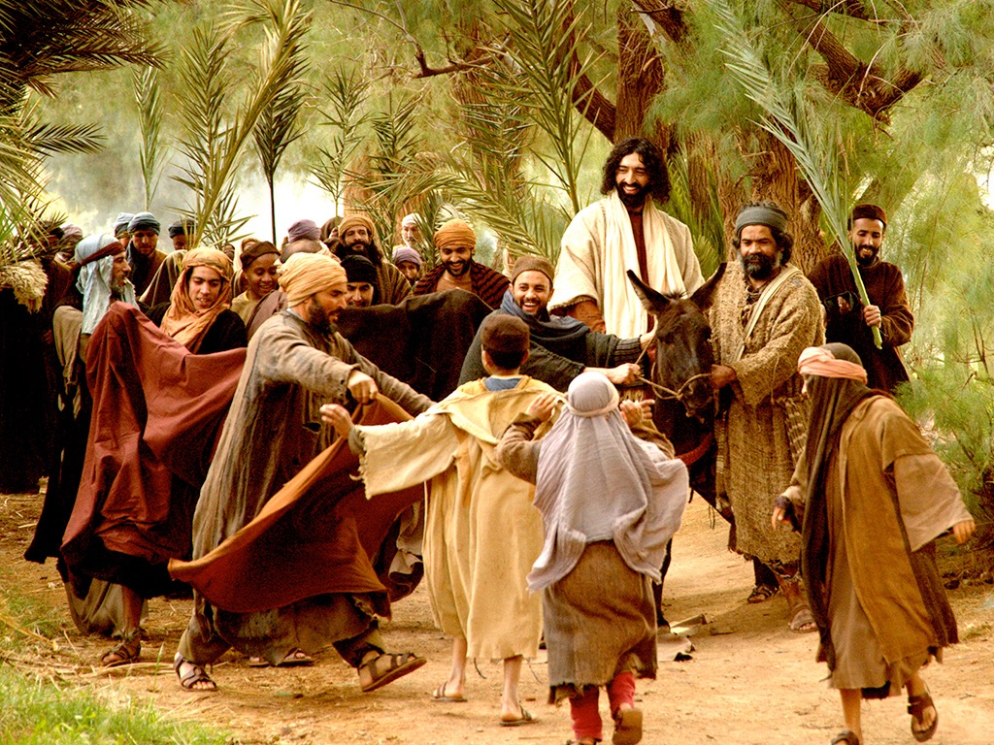
马太 21:1-11
马可 11:1-11
路加 19:28-44
约翰 12:12-19
复活节的故事
凯旋进
圣城 (棕枝全日)

Slide 32
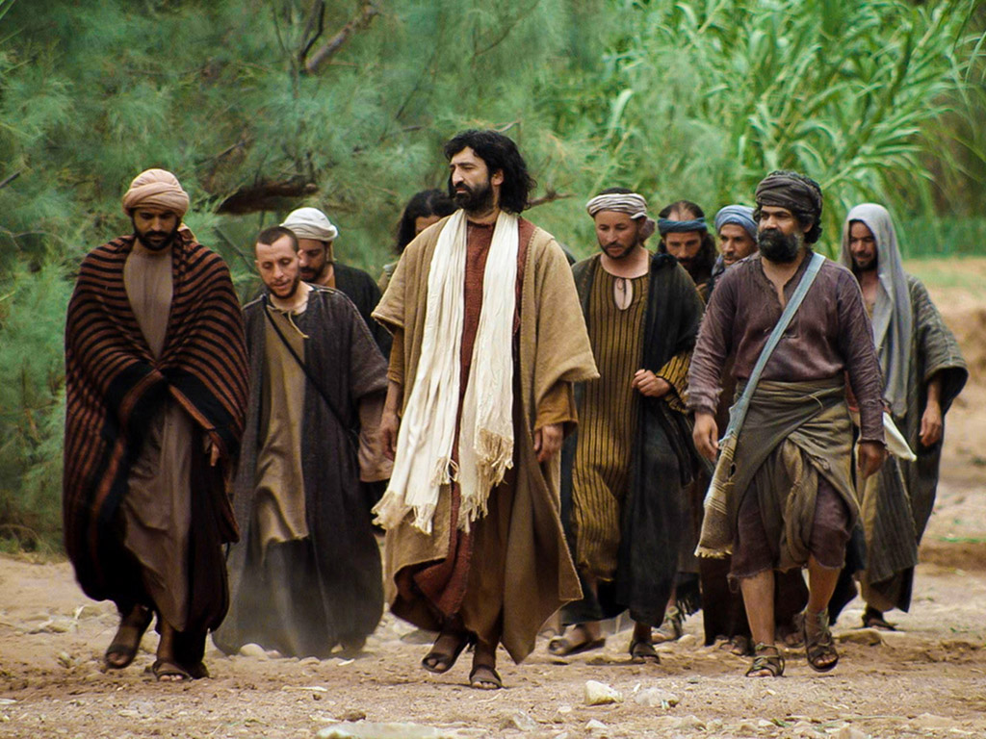

Slide 34
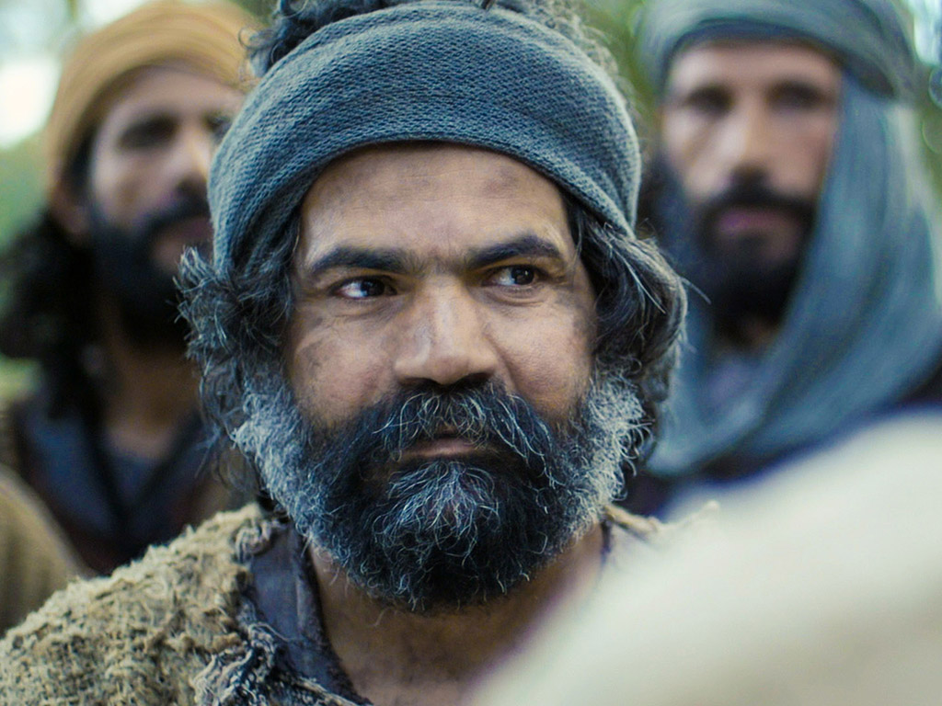

Slide 35
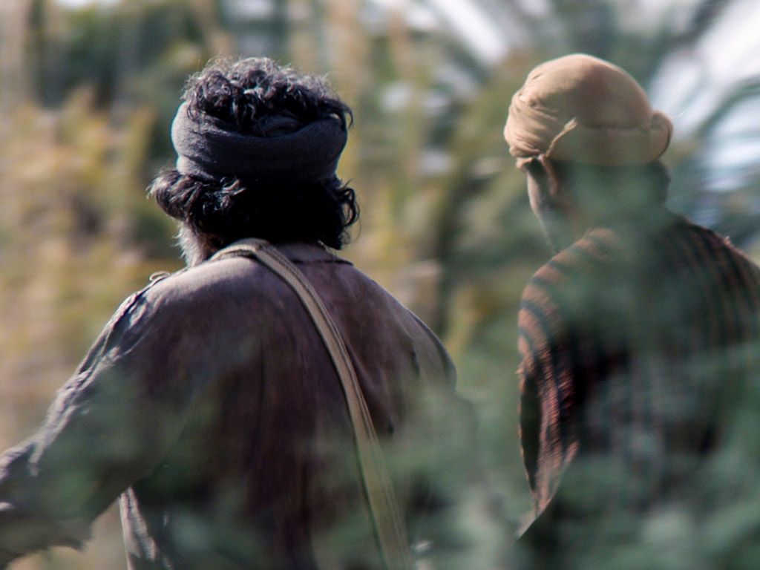

Slide 36
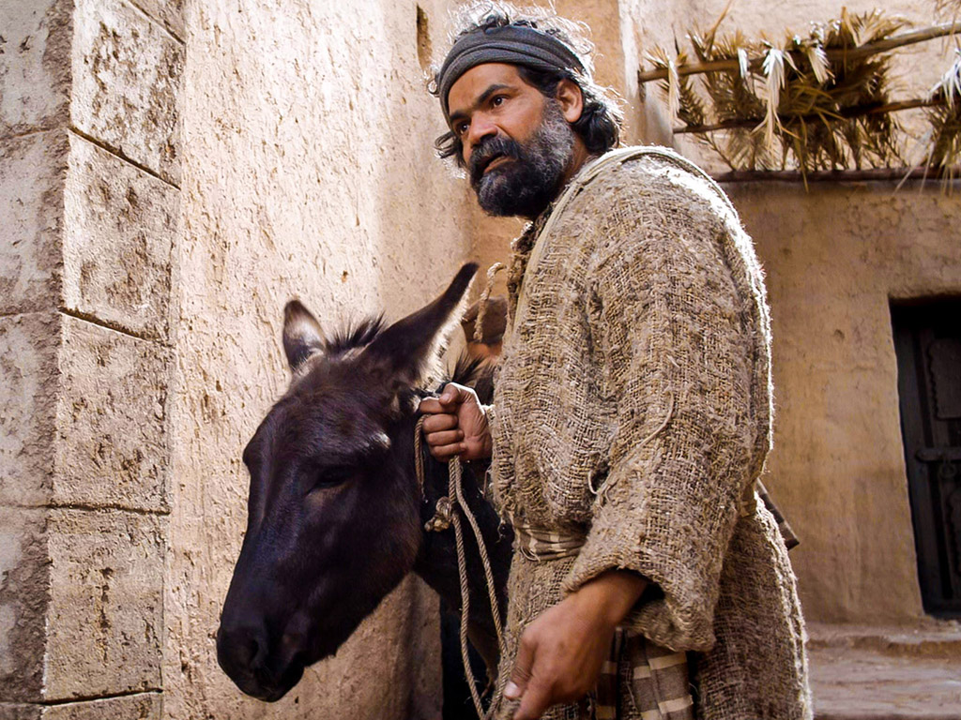

Slide 37
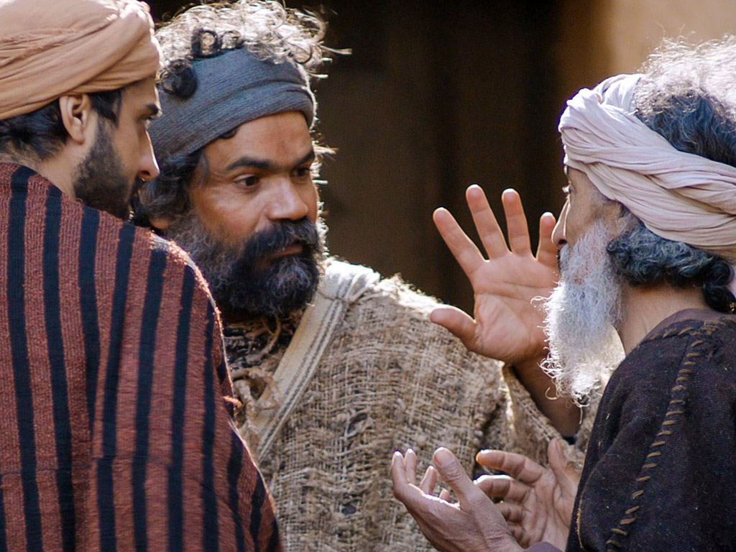

Slide 38
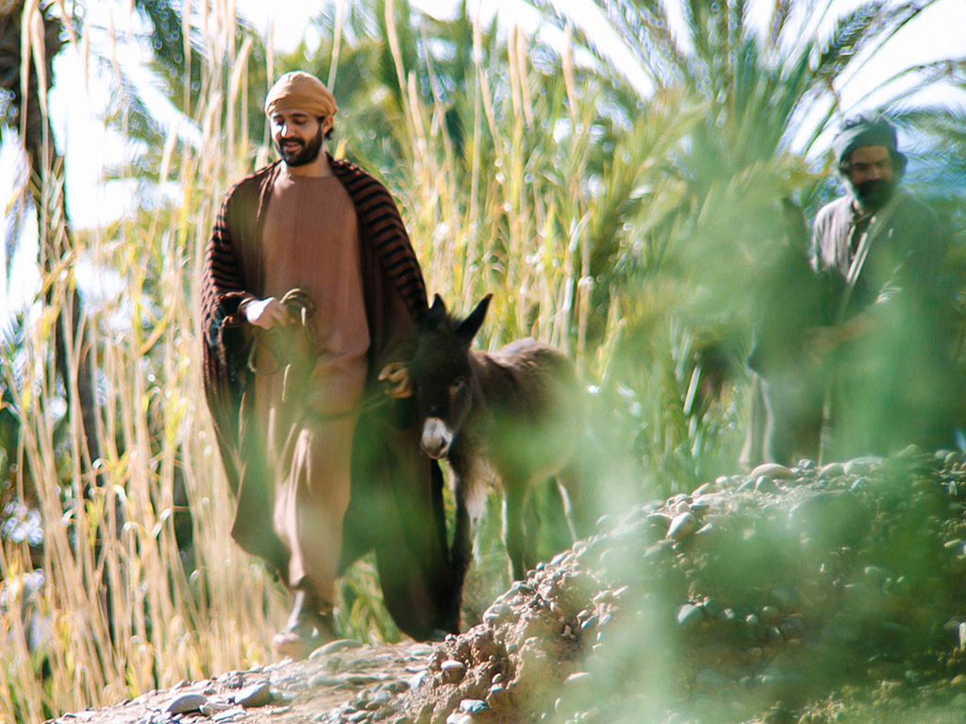

Slide 39
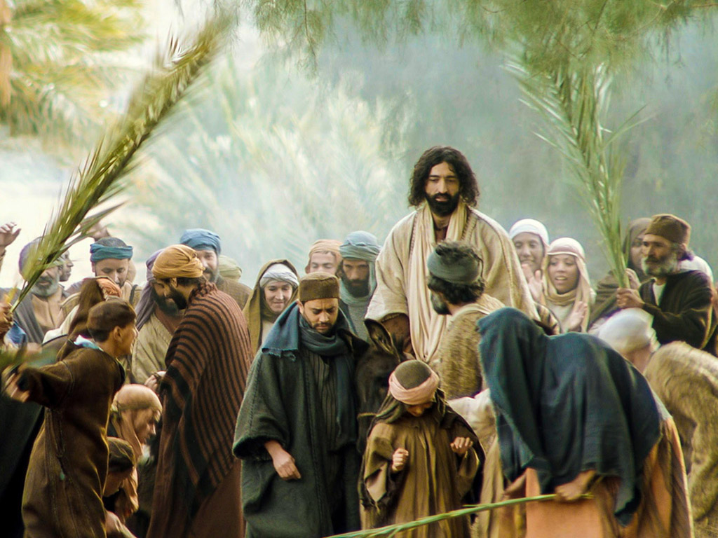

Slide 40
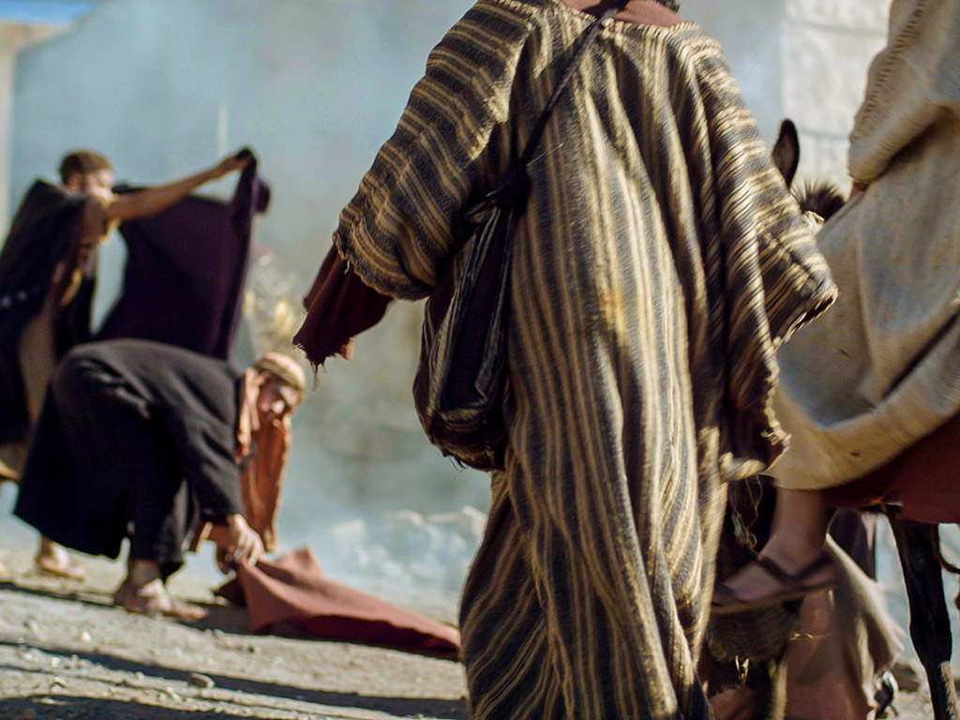

Slide 42
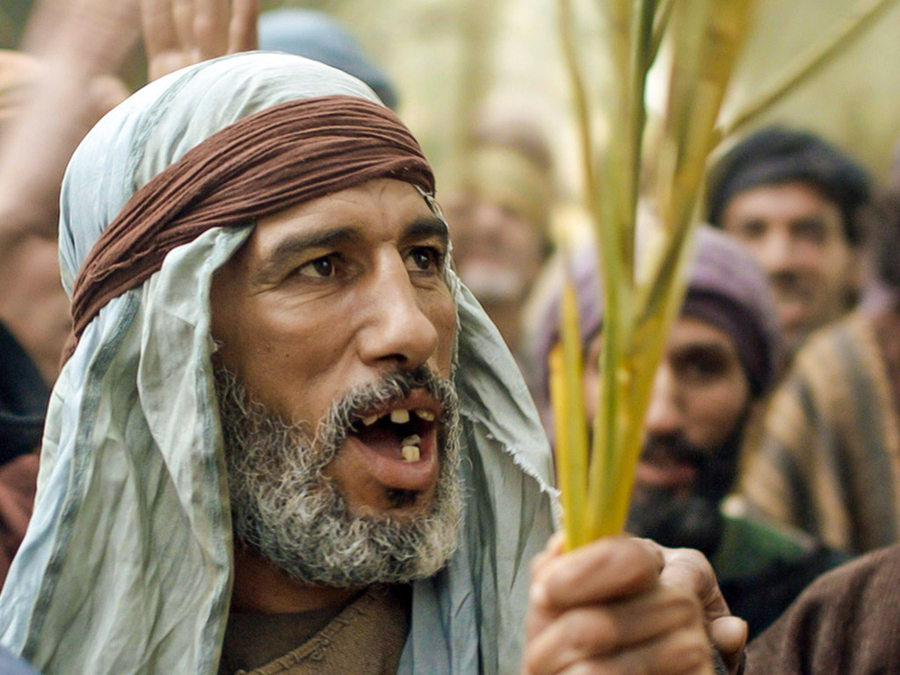

Slide 43
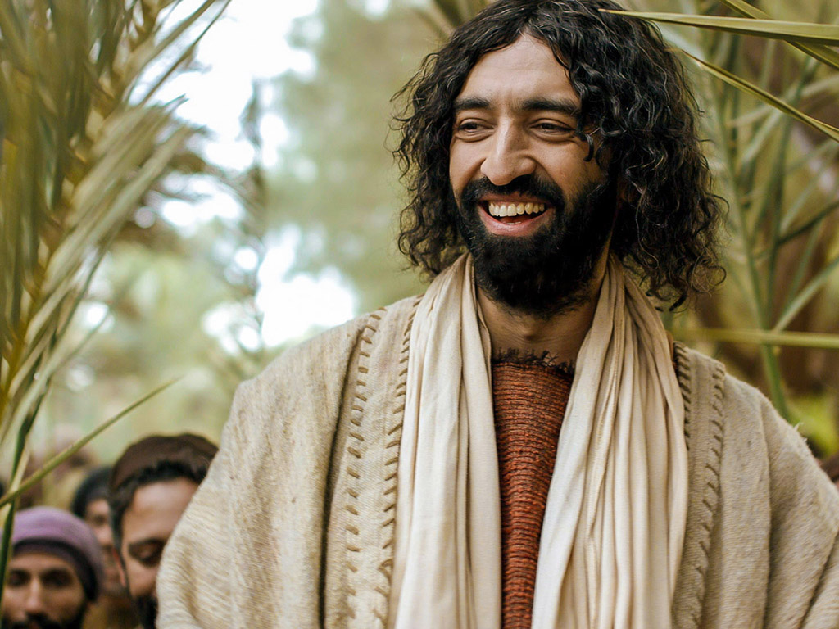

Slide 44
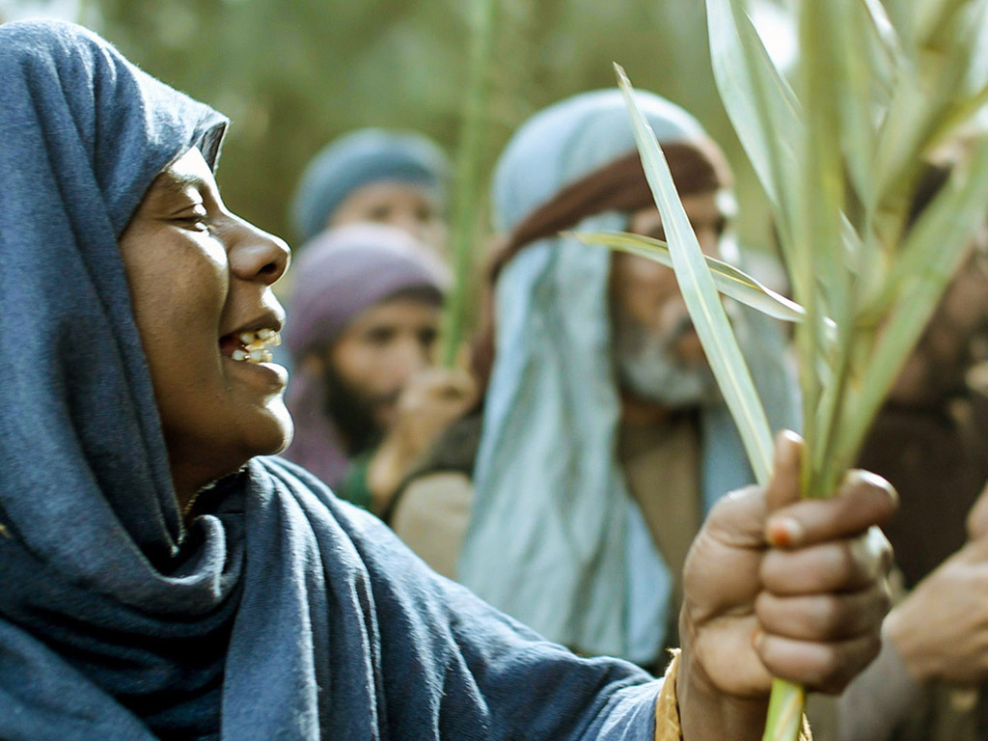

Slide 45
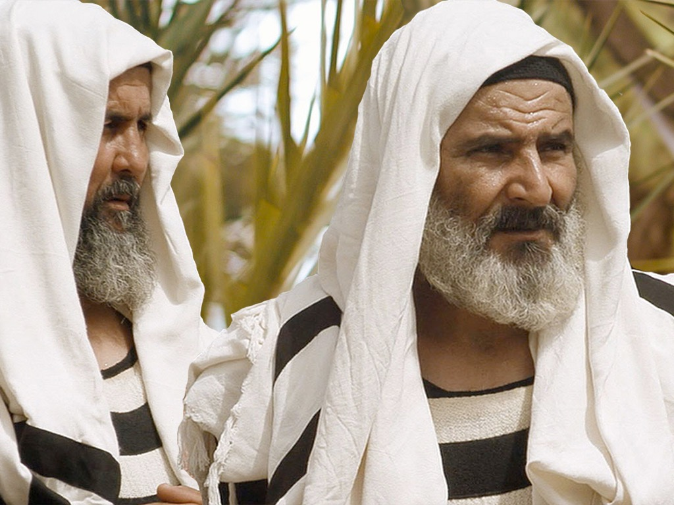

Slide 46
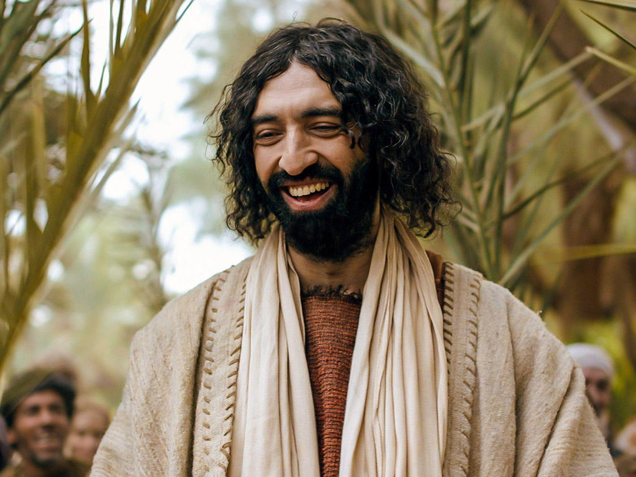

Slide 47
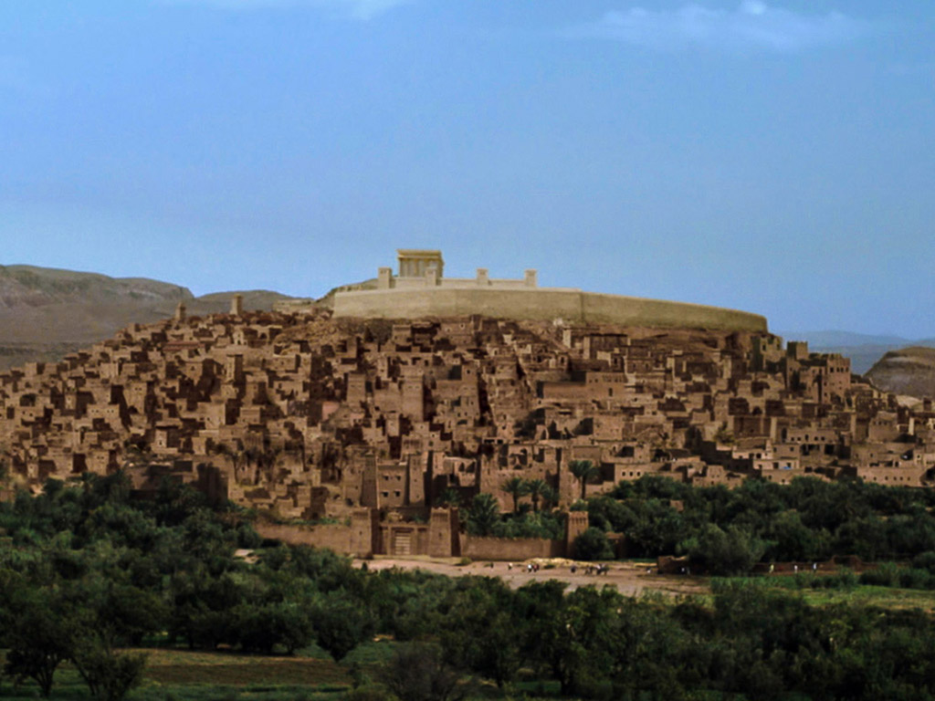

Slide 48
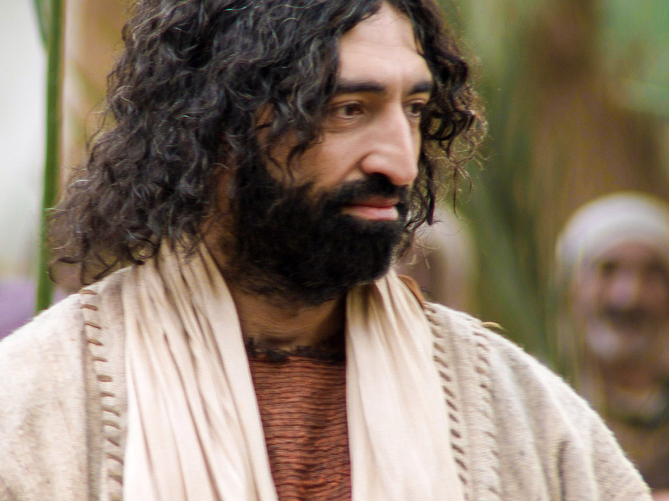

Slide 49
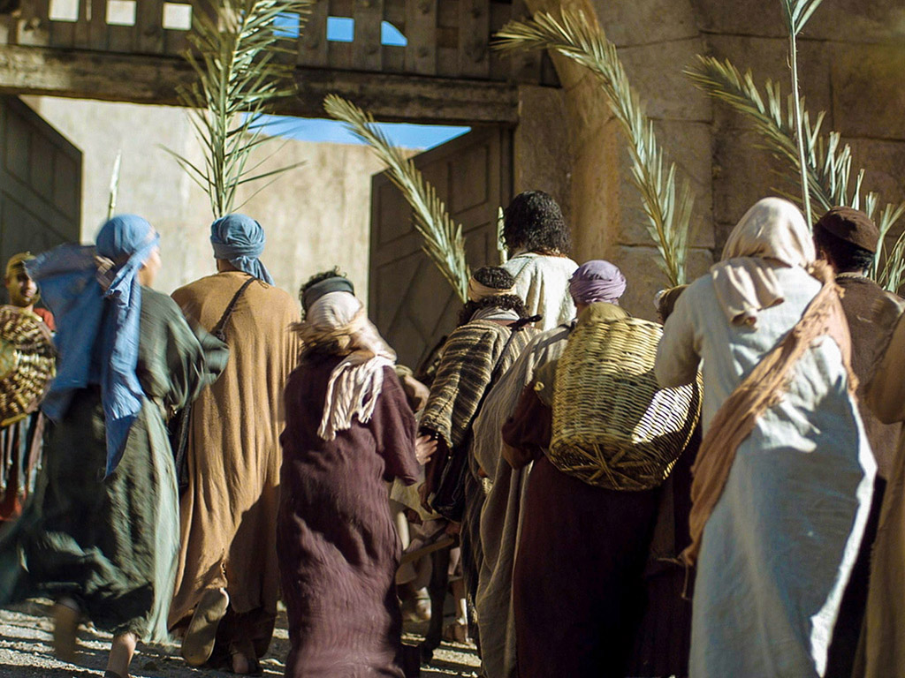

Slide 50
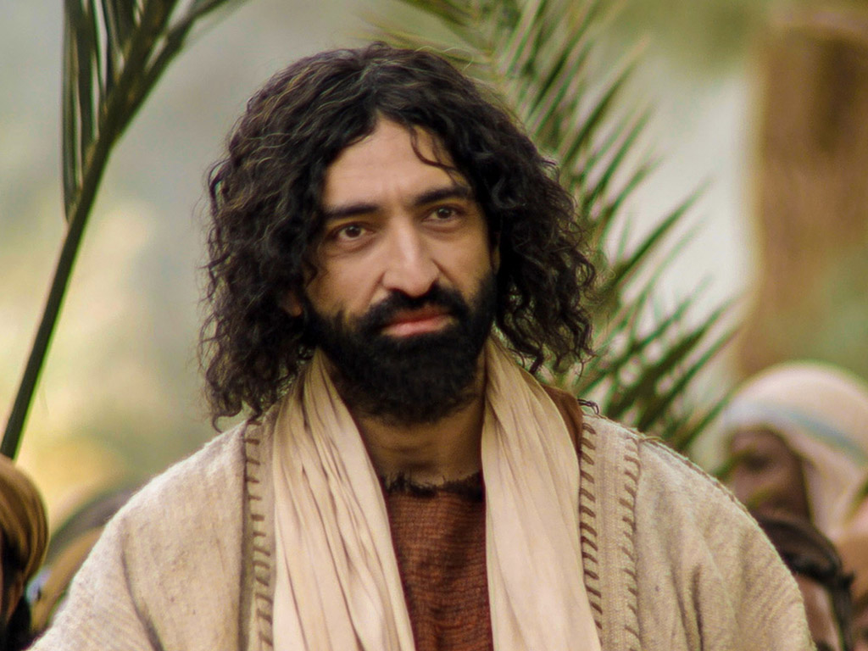

Slide 51
Free Bible Images
授权使用
免费
圣经
图片
图片中的文字

Slide 52
授权使用
马太福音
d
马可福音
o
路加福音
0
约翰福音
0
由Lumo Project出版独家资源，我们特此通知您我们不授权将这些图片发放给除freebibleimages.org客户以外的任何人。
所有图片不授权用于视频制作、epublishing或者其他媒体。所有下载的图片和文件不可通过除freebibleimages.org以外的其他网站传播，亦不可用于任何破坏基督信仰和福音的处境中。
o
图片仅供教育展示、博客和社交媒体使用；所有用途均需注明出处 www.LumoProject.com
图片声明 BBM © 版权所有
www.bigbookmedia.com

Slide 53
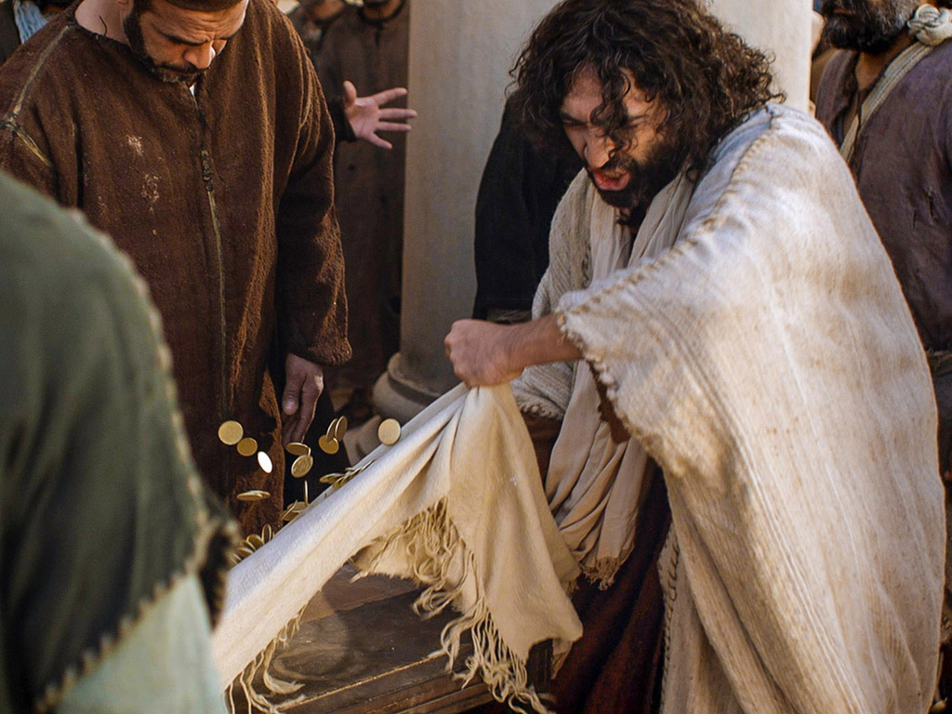
马太 21:12-17
马可 11:15-19
路加 19:45-48
约翰 2:13-24
复活节的故事
洁净
圣殿

Slide 54
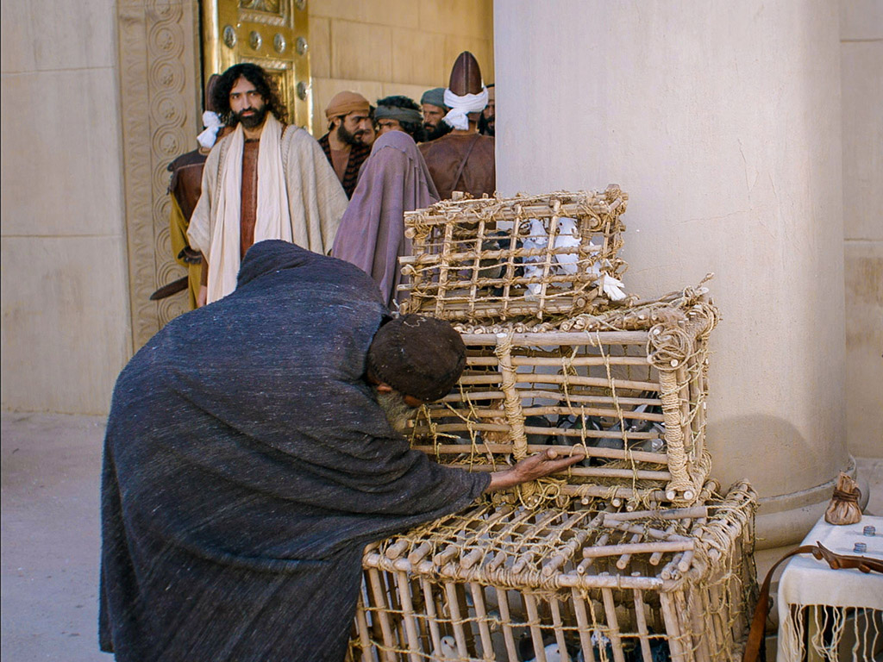

Slide 55
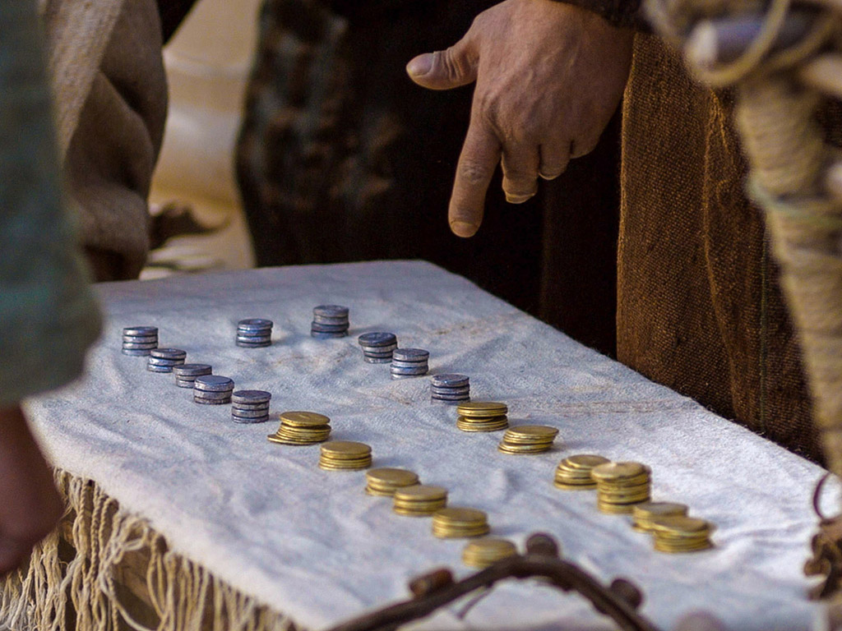

Slide 56
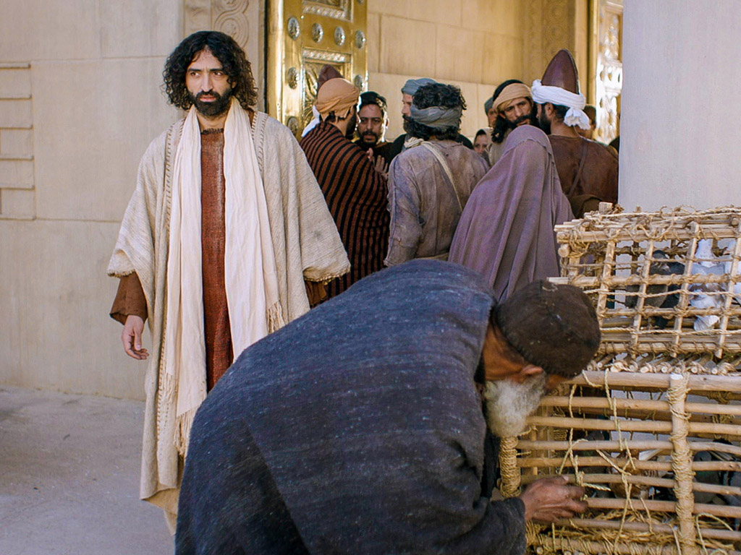

Slide 57
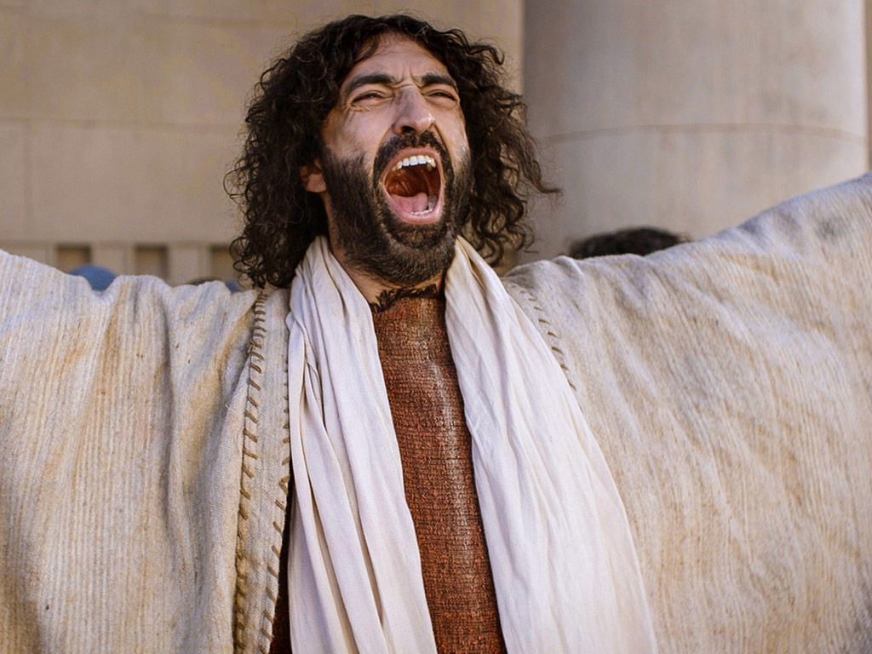

Slide 58
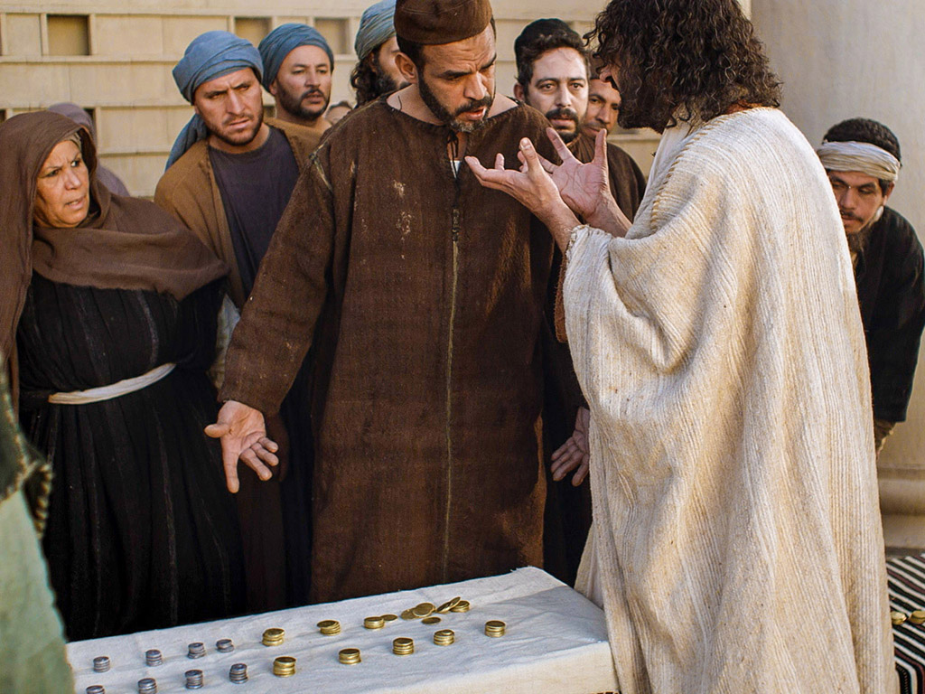

Slide 60
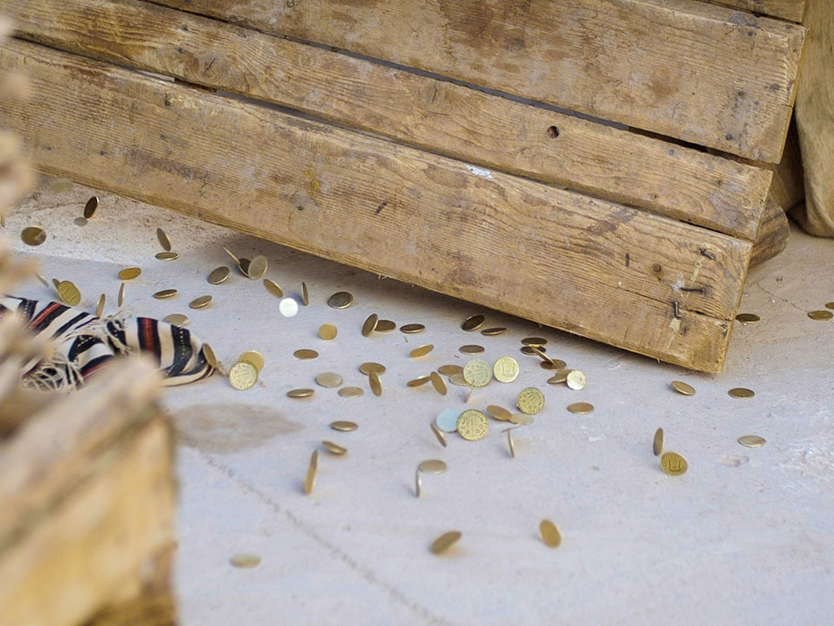

Slide 61
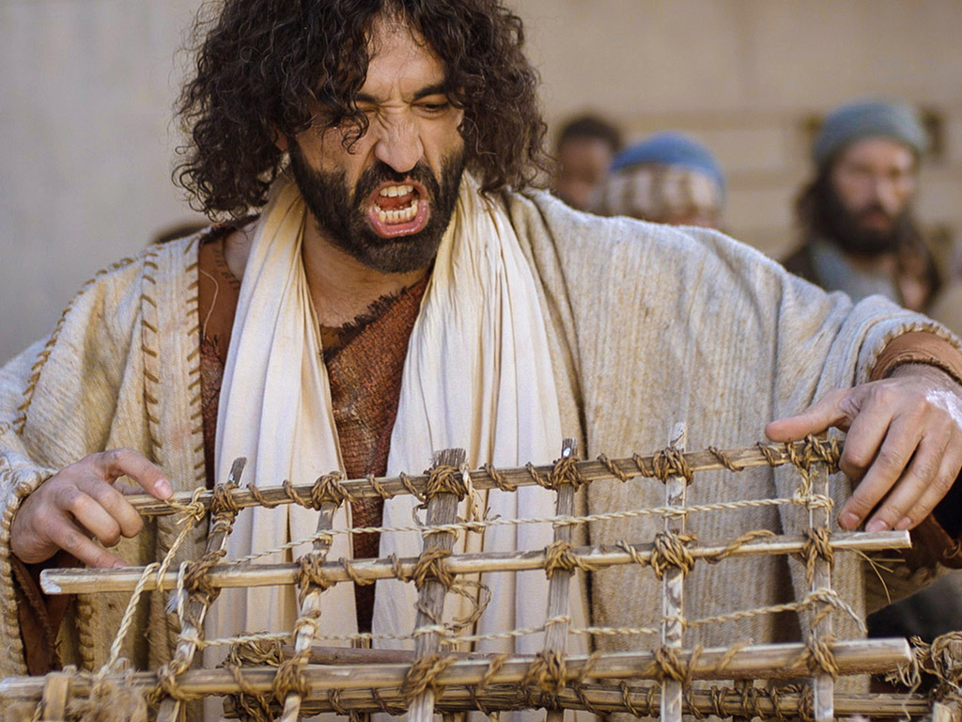

Slide 62
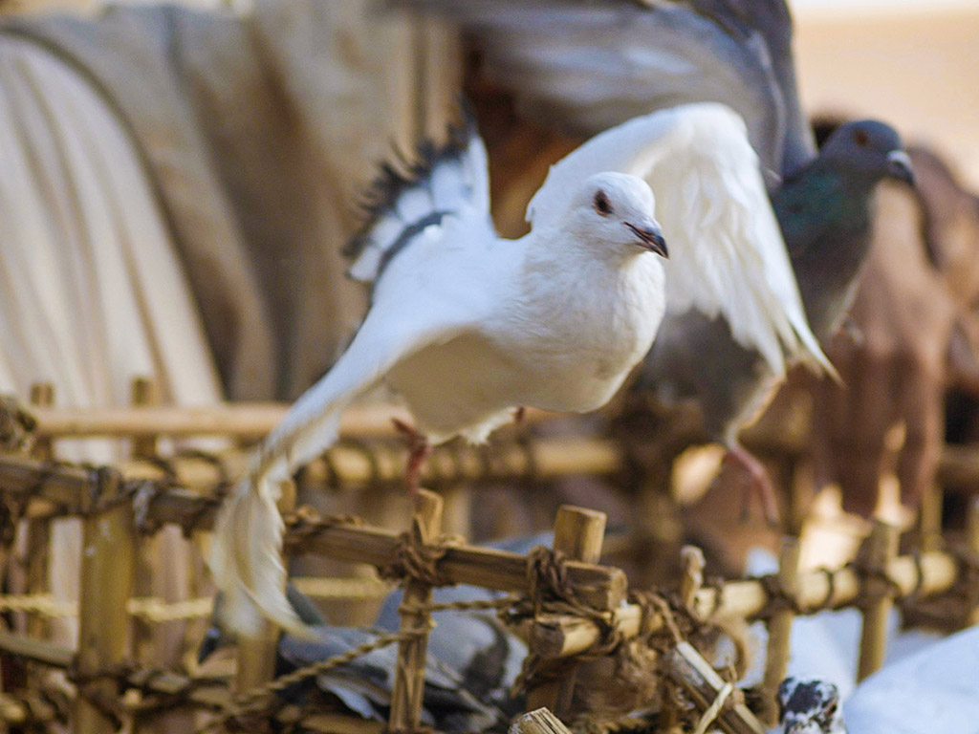

Slide 63
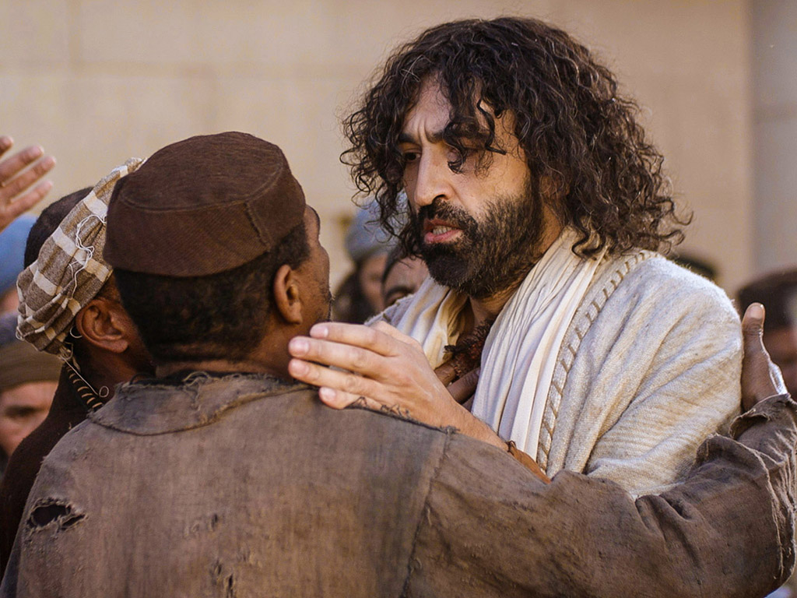

Slide 64
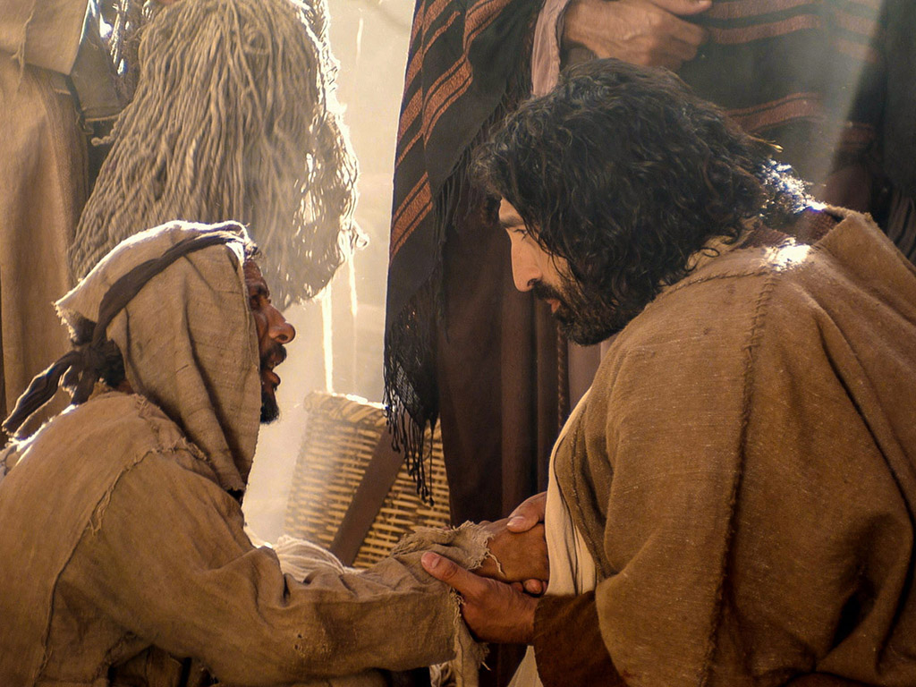

Slide 65
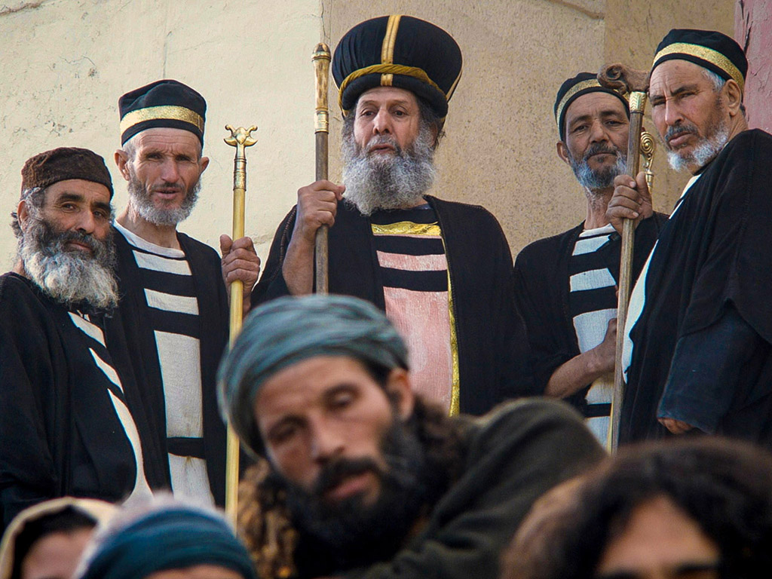

Slide 66
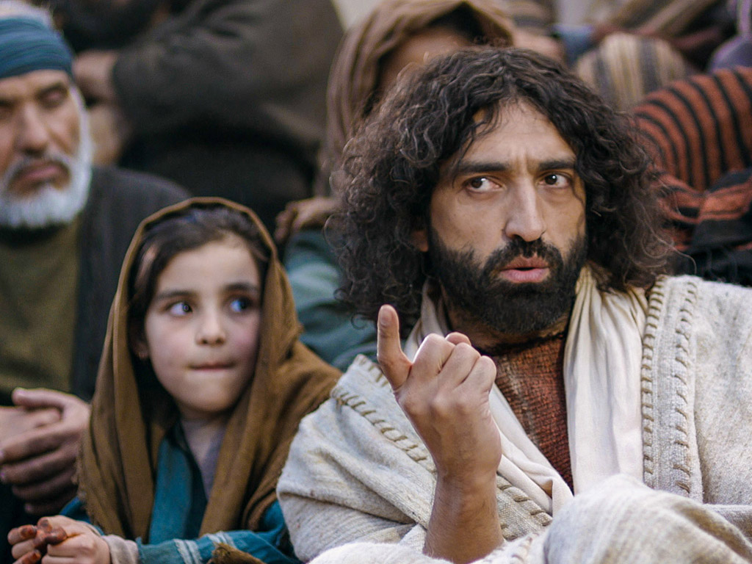

Slide 67
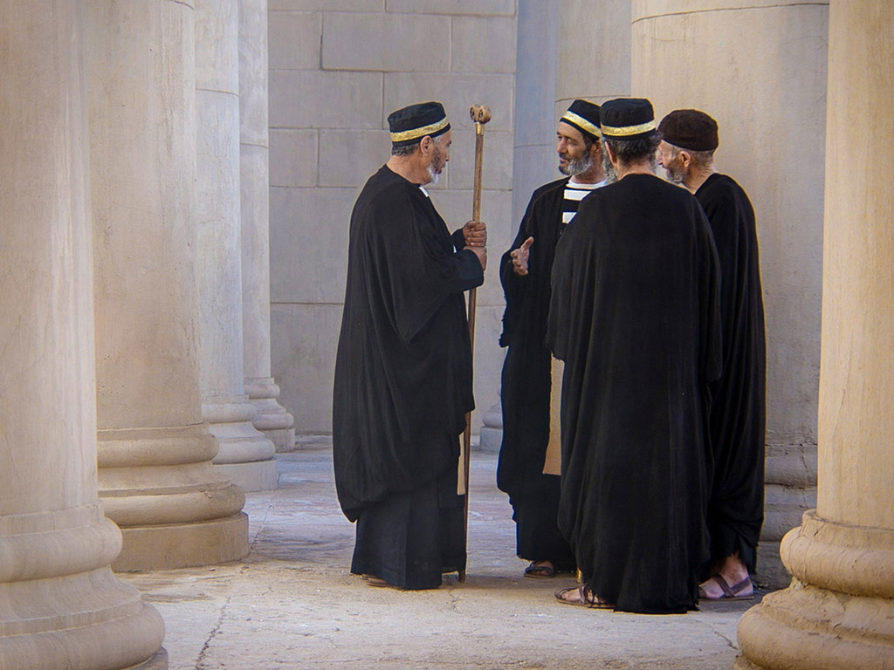

Slide 68
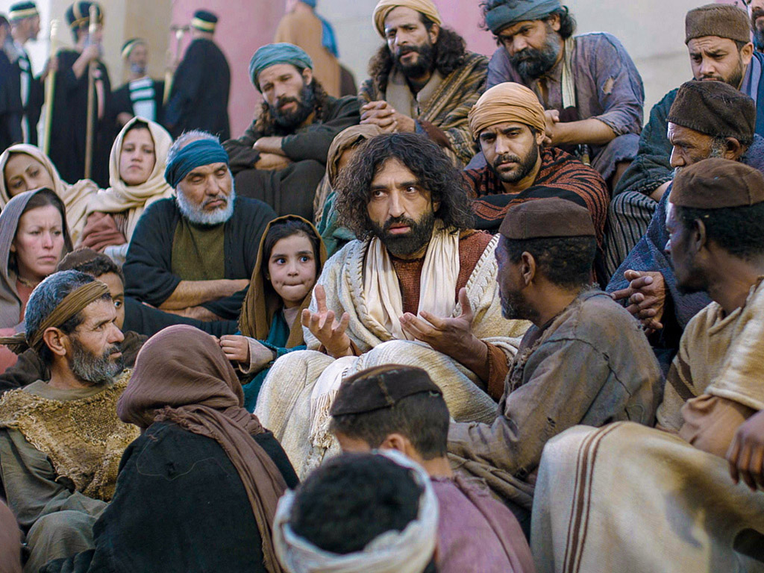

Slide 69
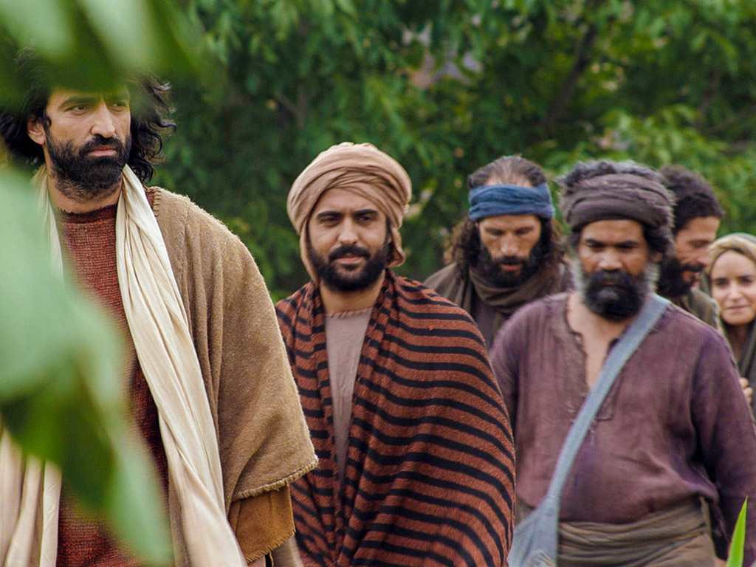

Slide 70
Free Bible Images
授权使用
免费
圣经
图片
图片中的文字

Slide 71
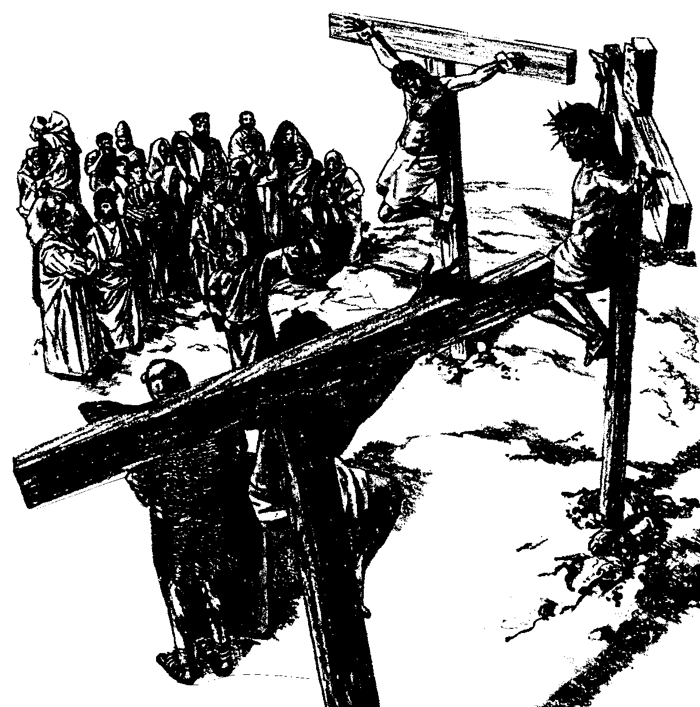
89a
权柄
仆人
主题
战略
动机
重点
身分
地位
权柄例子
仆人例子
第一阶段
(1:1 – 8:26)
第二阶段
(8:27 – 10:52)
第三阶段
(11 -16)
基督的领导
门徒
马可福音权柄与仆人的悖论
外邦的犹大人治 理他人 (10:42)
门徒服事 (10:43)
“救自己生命” (8:35a)
“丧 掉生命” (8:35b)
“首先” (9:35a; 10:31a)
“末後” (9:35b; 10:31b)
“为 大” (10:43a)
“用人”(10:43b)
“为 首” (10:44a)
“众人的仆人” (10:44b)
无服事的权柄
- 宗教领袖
-富翁
- 犹大
权柄与服事
- 施洗约翰
- 亚 利 马 太 的 约 瑟
具有权柄却服事里挣扎
- 门徒
无权柄却服事
- 巴 底 买
- 膏耶稣的妇人
基督的权柄
权柄-
仆人身分的挣扎
基督的仆人身分

Slide 72
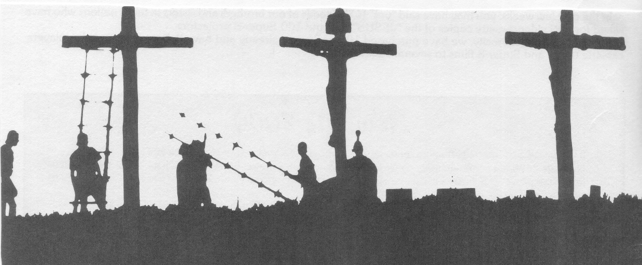
马可
82
属世的领袖观
跟随者服事领袖
领袖
跟随者

Slide 73
马可
82
圣经的领袖观
领袖服事跟随者
跟随者
领袖

Slide 74
马太 21:1-11
马可 11:1-11
路加 19:28-44
约翰 12:12-19
复活节的故事
凯旋进
圣城(棕枝全日)

Slide 94
Free Bible Images
授权使用
免费
圣经
图片
图片中的文字

Slide 95
授权使用
马太福音
d
马可福音
o
路加福音
0
约翰福音
0
由Lumo Project出版独家资源，我们特此通知您我们不授权将这些图片发放给除freebibleimages.org客户以外的任何人。
所有图片不授权用于视频制作、epublishing或者其他媒体。所有下载的图片和文件不可通过除freebibleimages.org以外的其他网站传播，亦不可用于任何破坏基督信仰和福音的处境中。
o
图片仅供教育展示、博客和社交媒体使用；所有用途均需注明出处 www.LumoProject.com
图片声明 BBM © 版权所有
www.bigbookmedia.com

Slide 96
Palm Sunday
圣枝
主日
Notes:
棕榈星期天是一个有趣的名字，不是吗？

Slide 97
Palm Sunday
Notes:
我们知道，今天回想起当他在耶稣生命最后一周时进入耶路撒冷，群众以棕榈树枝向耶稣挥手致意。然而，重点并不是树掌，而是耶稣的手掌将在几天后会在十字架上伸出。

Slide 98
从圣枝到十架
Notes:
树掌不过是十字架的前奏。

Slide 99
凯旋进圣城
马太 21:9
Notes:
Even the alternate name—Triumphant Entry—is also perplexing.

Slide 100
凯旋进圣城
Notes:
True, Jesus rode into Jesus and the crowds cheered his arrival.

Slide 101
Triumphant Entry
Matthew 21:9
前 行 後 随 的 众 人 喊 着 说 ：
和 散 那
（ 原 有 求 救 的 意 思 ， 在 此 是 称 颂 的 话 ）
归 於 大 卫 的 子 孙 ！
奉 主 名 来 的 是 应 当 称 颂 的 ！
高 高 在 上 和 散 那 ！
马太21:9
Notes:
Matthew 21:9 says the crowds that went ahead of him and those that followed shouted, “Hosanna to the Song of David!” “Blessed is he who comes in the name of the Lord!” “Hosanna in the highest!”

Slide 102
Palms to Palms
Notes:
通常情况下，一个国王骑马进入城市，作为他的敌人的胜利者，而那个星期五将在星期五耶稣的死亡达到高潮，我们称之为耶稣受难日。

Slide 103
耶稣受难日为何是美好的？
Notes:
But that name is equally puzzling. Why is Good Friday called “good”?
Our leader died on that day, so it seems strange to call the day “good.” No other religion refers to the death of their leader as “good.”
We believe that his death was good. How was that?

Slide 104
基督的死怎么比 任何牺牲都好？

Slide 105
受难周
星期一
星期二
115
星期三
星期五
星期四
星期日
Fri
星期六
星期六
星期日

Slide 106
Slides on 马可 12

Slide 107
Slides on 马可 13

Slide 108
Slides on 马可 14

Slide 109
破碎和溢出
免费
圣经
图片
马太 26:6-13
马可 14:1-11
约翰 12:1-11
演出者： Steve Green
耶稣是受膏者

Slide 110
Notes:
Music background 1 of 2

Slide 111
Notes:
Music background 1 of 2

Slide 112
有一天，一位平凡的村女，被她对主热爱的 推动力

Slide 113
不顾众人嘲笑地肆意倾倒出一瓶价值不菲的精华

Slide 114
一旦它被打破并洒出香气弥漫了整个房间。就像一个囚犯从他的镣铐释放一样，像幽灵被坟墓中释放出来

Slide 115
耶稣，为了爱你，破碎而洒落
生命中最宝贵的财富，沉溺于你

Slide 116
破碎并洒出，倒在你的脚下
在甜蜜的放弃中，让我被洒出来用完于你

Slide 117
主啊，你是上帝宝贵的宝贝，祂是祂所爱的，祂自己完美的儿子
被差遣到这世间来向我展示天父的爱，只为了爱而实行

Slide 118
你是完美，圣洁的，但你自愿地放弃了自己尊荣的身份
你为了赦免我的罪犯而不惜代价，你已经耗尽并为我浪费了

Slide 119
破碎和洒落都为了爱我，耶稣 - 上帝最珍贵的宝藏就在我身上

Slide 120
破碎，洒出，倒在我的脚下。
主啊，为了我，你放弃所有尊荣，洒出了，为我而燃尽了

Slide 121
在甜蜜的放弃中，让我被洒出并用尽你

Slide 122
图片声明 Big Book Media © 版权所有.
授权使用
BIG BOOK MEDIA

Slide 123
Free Bible Images
授权使用
免费
圣经
图片
图片中的文字

Slide 124
那个献上真哪哒香膏的女人是抹大拉的马利亚吗?
不. 在路加福音并没有提她的名, 但在其他福音书是清楚的写明她是伯大尼的马利亚

Slide 125
约翰福音12章事件
64
656
不信的摘要
12:37-50
死亡的预表
12:21-36
光荣的进入
12:12-20
伯大尼的受膏
12:1-11

Slide 126
路 7:36-50 耶稣和那有罪的女人

Slide 127
耶稣受膏
四福音共同的记载:
女人没有预早通知的拜访
以眼泪涂抹耶稣的脚
以她的头发抹乾耶稣的脚
门徒/犹大埋怨浪费
耶稣斥责门徒
在一个法利赛人西门的家里
真哪哒香膏(约翰福音除外)

Slide 128
耶稣的两次受膏
路加 7:36-50
事工早期
哭泣
是为敬拜, 女人的罪
被赦免 (路7:48)
被一位无名的妓女在一个
法利赛人西门的家里膏他
(路7:40)
约翰12:1-11
马太26:6-13; 马可14:3-9
受难周的开始
没有哭泣的记载
是为安葬, 女人不需要原谅
被马利亚, 拉撒路的姐妹, 在伯大尼长大痲疯的西门家里膏他(太26:6; 可14:3)

Slide 129
马太 26:17-35
马可 14:12-31
路加 22:7-38
约翰 13:18-38
复活节的故事
主的晚餐

Slide 145
Free Bible Images
授权使用
免费
圣经
图片
图片中的文字

Slide 146
马太 26:36-56
马可 14:32-52
路加 22:39-53
约翰 18:1-12
复活节的故事
耶稣在客西马尼
祷告

Slide 167
Free Bible Images
授权使用
免费
圣经
图片
图片中的文字

Slide 168
授权使用
马太福音
d
马可福音
o
路加福音
0
约翰福音
0
由Lumo Project出版独家资源，我们特此通知您我们不授权将这些图片发放给除freebibleimages.org客户以外的任何人。
所有图片不授权用于视频制作、epublishing或者其他媒体。所有下载的图片和文件不可通过除freebibleimages.org以外的其他网站传播，亦不可用于任何破坏基督信仰和福音的处境中。
o
图片仅供教育展示、博客和社交媒体使用；所有用途均需注明出处 www.LumoProject.com
图片声明 BBM © 版权所有
www.bigbookmedia.com

Slide 169
彼得的呼召
（马可福音的来源）

Slide 170
彼得三次不认主

Slide 171
马太 26:69-75
马可 14:66-72
路加 22:54-62
约翰 18:15-27
复活节的故事
彼得不认耶稣

Slide 182
图片声明 Big Book Media © 版权所有.
授权使用
BIG BOOK MEDIA

Slide 183
Free Bible Images
授权使用
免费
圣经
图片
图片中的文字

Slide 184
马太 26:57-67
马可 14:53-65
路加 22:66-71
约翰 18:15-27
复活节的故事
耶稣在公议会面前

Slide 193
Free Bible Images
授权使用
免费
圣经
图片
图片中的文字

Slide 194
授权使用
马太福音
d
马可福音
o
路加福音
0
约翰福音
0
由Lumo Project出版独家资源，我们特此通知您我们不授权将这些图片发放给除freebibleimages.org客户以外的任何人。
所有图片不授权用于视频制作、epublishing或者其他媒体。所有下载的图片和文件不可通过除freebibleimages.org以外的其他网站传播，亦不可用于任何破坏基督信仰和福音的处境中。
o
图片仅供教育展示、博客和社交媒体使用；所有用途均需注明出处 www.LumoProject.com
图片声明 BBM © 版权所有
www.bigbookmedia.com

Slide 195
Slides on 马可 15

Slide 196
马太 27:27-37
马可 15:16-25
路加 23:26-34
约翰 19:16-27
复活节的故事
耶稣被钉十字架

Slide 213
Free Bible Images
授权使用
免费
圣经
图片
图片中的文字

Slide 214
授权使用
马太福音
d
马可福音
o
路加福音
0
约翰福音
0
由Lumo Project出版独家资源，我们特此通知您我们不授权将这些图片发放给除freebibleimages.org客户以外的任何人。
所有图片不授权用于视频制作、epublishing或者其他媒体。所有下载的图片和文件不可通过除freebibleimages.org以外的其他网站传播，亦不可用于任何破坏基督信仰和福音的处境中。
o
图片仅供教育展示、博客和社交媒体使用；所有用途均需注明出处 www.LumoProject.com
图片声明 BBM © 版权所有
www.bigbookmedia.com

Slide 215
马太 27:38-66
马可 15:25-47
路加 23:35-56
约翰 19:28-42
复活节的故事
耶稣死在十字架上

Slide 234
Free Bible Images
授权使用
免费
圣经
图片
图片中的文字

Slide 235
授权使用
马太福音
d
马可福音
o
路加福音
0
约翰福音
0
由Lumo Project出版独家资源，我们特此通知您我们不授权将这些图片发放给除freebibleimages.org客户以外的任何人。
所有图片不授权用于视频制作、epublishing或者其他媒体。所有下载的图片和文件不可通过除freebibleimages.org以外的其他网站传播，亦不可用于任何破坏基督信仰和福音的处境中。
o
图片仅供教育展示、博客和社交媒体使用；所有用途均需注明出处 www.LumoProject.com
图片声明 BBM © 版权所有
www.bigbookmedia.com

Slide 236
How can you be faithful despite inconvenience and suffering?

Slide 237
你要怎么在这个凶狠的世界里成为耶稣真正的门徒?
马可福音

Slide 238
怎么在这个凶狠的世界里作主门徒
不要坚持自己的权柄
如基督一样
服侍人
如基督一样
受苦
你会 复活
1:1-13 | 1:14–10:52 | 11–15 | 16
马可福音
Notes:
We will experience victory over death just as Jesus rose from the dead as Messiah and God (Mark 16).

Slide 239
Slides on 马可 16

Slide 240
马太 28:1-15
马可 16:1-20
路加 24:1-47
约翰 20:1-29
复活及的故事
耶稣复活了

Slide 259
Free Bible Images
授权使用
免费
圣经
图片
图片中的文字

Slide 260
授权使用
马太福音
d
马可福音
o
路加福音
0
约翰福音
0
由Lumo Project出版独家资源，我们特此通知您我们不授权将这些图片发放给除freebibleimages.org客户以外的任何人。
所有图片不授权用于视频制作、epublishing或者其他媒体。所有下载的图片和文件不可通过除freebibleimages.org以外的其他网站传播，亦不可用于任何破坏基督信仰和福音的处境中。
o
图片仅供教育展示、博客和社交媒体使用；所有用途均需注明出处 www.LumoProject.com
图片声明 BBM © 版权所有
www.bigbookmedia.com

Slide 261
在圣灵降临时的彼得

Slide 262
一个受感的周末
周四
周五
周六
周日
逾越节
除酵的面包
初熟之物
最后一个晚宴
被钉十字架
复活
Notes:
OB-25-Feasts-35; NB11-Feasts-35; NS-Mt15-28-S313; NS-Mk9-16-S274; NS-Lk13-24-S290; NS-Jn12-21-S260
Leviticus 23 gives the order of three key feasts of Israel: • Passover, • Unleavened Bread, and • Firstfruits.
• But how could Jesus have Passover Thursday night but then die at 3 PM the next day on Friday when the Passover lambs were being slaughtered? And why did the Jewish leaders want the bodies off the cross quickly as Passover was approaching when Jesus had already celebrated Passover the night before?
• The answer is that Galilean Jews celebrated Passover the day before • Judean Jews. Since his disciples were Galileans, Jesus naturally celebrated on their timetable.
• The Feast of Unleavened Bread always began the day after Passover (Lev 23:5-6).
• Then Firstfruits followed sometime later on the first Sabbath after the first crops began to ripen (Lev 23:11). It indicated that millions of additional sheaves would follow until the entire harvest came in at Pentecost. In AD 33, these three celebrations occurred one after another on three consecutive days!
The significance is astonishing. • Christ predicted his death at the Last Supper Thursday night. • Then Jesus died on the Judean Passover • so that believers can live a life without yeast (Unleavened Bread), • which immediately followed with his resurrection on Firstfruits as he is the first and only human ever to obtain a glorified body as an installment for millions more to follow (1 Cor 15:20)!
We know these dates to be • 2 April 33 for the Thursday night Passover, • 3 April 33 was the day of his crucifixion, and • Jesus rose from the dead on the Feast of Firstfruits on 5 April 33.

Slide 263
88
这经文是新约其中最困难的经节
可 16:9-20
90-92

Slide 264
Western
西方式的正文
Byzantine
拜占庭式的手稿
Alexandrian
亚历山德里亚的正文
三种正文类型
Notes:
The NT manuscripts of the early centuries of the church were copied in three main regions: Rome gave us the Western text type (or majority text, since they copied so many of them), the city of Constantinople became the capital of the Eastern Orthodox church with its Byzantine manuscripts, and a large community of Christians gathered in Alexandria, Egypt. This Alexandrian texts were the earliest, going back to about AD 200.

Slide 265
怎么处理马可16:9-20呢?
西方
90
拜占庭式的
全部有16:9-20 众多手稿 但第5至7世纪
全部有16:9-20 众多手稿 但第9至15世纪
有些省略16:9-20 仅5手稿 第4世纪，包括它 弟5至9世纪排除
亚历山大
Notes:
The NT manuscripts of the early centuries of the church were copied in three main regions:
Rome gave us the Western text type which has many manuscripts from the 8th-10th centuries, supported by the Roman Catholic church.
The city of Constantinople became the capital of the Eastern Orthodox church with its Byzantine manuscripts (or majority text, since they copied so many of them). While considerably varying, it also underlies the Textus Receptus Greek text used for most Reformation-era translations of the New Testament into vernacular languages, and
A large community of Christians gathered in Alexandria, Egypt. This Alexandrian texts were the earliest, going back to about AD 200. Modern translations mainly use Eclectic editions that conform more often to the Alexandrian text-type.

Slide 266
Live in light of your eternal future!

Slide 267
你要怎么在这个凶狠的世界里成为耶稣真正的门徒?
马可福音

Slide 268
主要思想
如基督服侍与受苦
Mark

Slide 269
马可
82
应用
你是否是一个跟随耶稣的榜样， 甘心乐意受苦的门徒？

Slide 270
你要怎么做一个如基督受苦的门徒?
马可福音

Slide 271
Disciple making bottlenecks

Slide 272
Disciple in community.

Slide 273
Black

Slide 274
新约全书讲章 • BibleStudyDownloads.org
免费获得该讲解!
圣经学习下载
Notes:
The explanation for free
NT Preaching link address

Slide 275
君尊义仆
由 格雷厄姆 · 肯德里克

Slide 276
君尊义仆
贫穷婴孩天上來
进到世间 掩祂光荣 不求供奉 卻服侍，
為救众生 舍祂性命
副歌：
谦卑上主 君尊义仆
召我們跟从祂脚踪
身心所有 每日献作活的祭
謙恭敬拜 君尊义仆

Slide 277
在园中掙扎流泪
选择担当从生重罪 拒己心意，遵父旨，
慈爱的心痛伤破碎。
副歌：
谦卑上主 君尊义仆
召我們跟从祂脚踪
身心所有 每日献作活的祭
謙恭敬拜 君尊义仆

Slide 278
请看祂手上钉痕
那手曾补满天星宿 却以伤痕证主爱
曾任铁钉扎伤刺透
副歌：
谦卑上主 君尊义仆
召我們跟从祂脚踪
身心所有 每日献作活的祭
謙恭敬拜 君尊义仆

Slide 279
效法恩主服侍人
決定一生以祂為王 顾念他人的需求
如事奉祂 学祂榜樣
副歌：
谦卑上主 君尊义仆
召我們跟从祂脚踪
身心所有 每日献作活的祭
謙恭敬拜 君尊义仆

Slide 280
Black

Slide 281
新约全书链接地址 BibleStudyDownloads.org
免费获得该讲解!
圣经学习下载
Notes:
NT Survey link: http://biblestudydownloads.org/resource/%e6%96%b0%e7%ba%a6%e5%85%a8%e4%b9%a6/

